Slide 1
Fundamentos de Impressão 3D Objetos no MatterControl João Alves Mendonça Junior
E-mail: joaoalves.cs@gmail.com

Slide 2
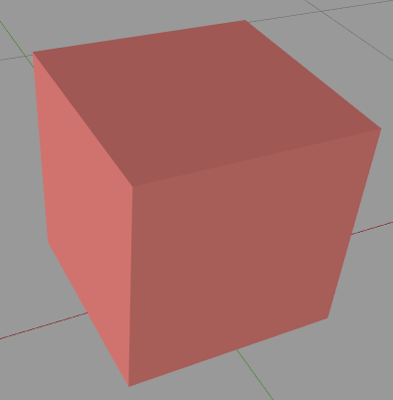
CUBO NO MATTER CONTROL
O MatterControl abstrai um cubo para o modelo digital. O projetista pode criar um cubo apenas informando: profundidade, altura e largura.

Slide 3
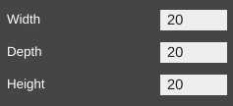
COMO FORMAR UM CUBO?
Um cubo no MatterControl pode ser formado seguindo os seguintes valores:
depth – profundidade , height – altura, width - largura

Slide 4
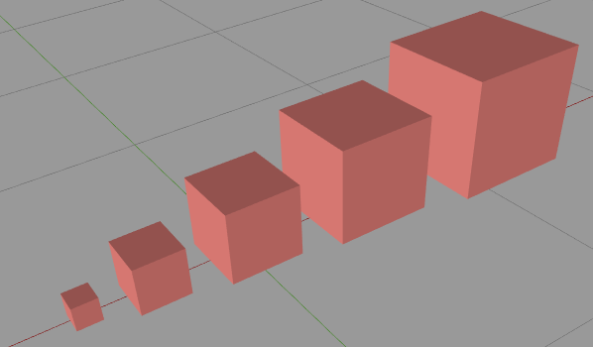
PROJETO COM VÁRIOS CUBOS
Um projeto com vários cubos.

Slide 5
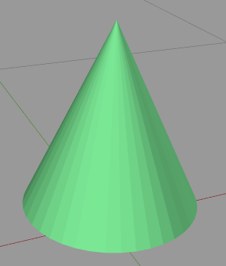
CONE NO MATTER CONTROL
O MatterControl abstrai um cone para o modelo digital. O projetista pode criar um cone apenas informando: diâmetro, altura e os laterais.

Slide 6
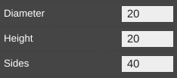
COMO FORMAR UM CONE?
Um cone no MatterControl pode ser formado seguindo os seguintes valores:
diâmetro – diemeter, height – altura, slides - laterais

Slide 7
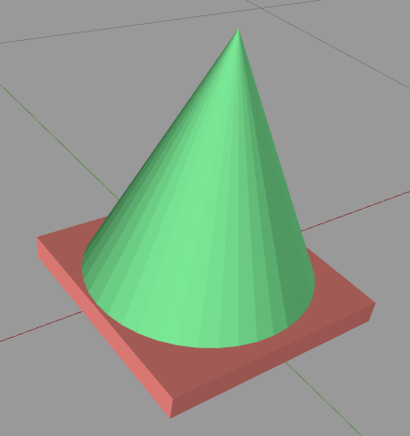
PROJETO CONE DE TRÂNSITO
Este projeto lembra um cone de trânsito.

Slide 8
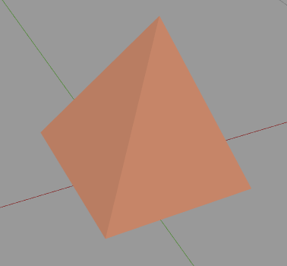
PIRÂMIDE NO MATTER CONTROL
O MatterControl abstrai uma pirâmide para o modelo digital. O projetista pode criar uma pirâmide apenas informando: profundidade, altura e largura.

Slide 9
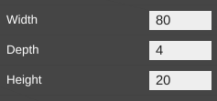
COMO FORMAR UMA PIRÂMIDE?
Uma pirâmide no MatterControl pode ser formada informando os seguintes valores:
depth – profundidade , height – altura, width - largura

Slide 10
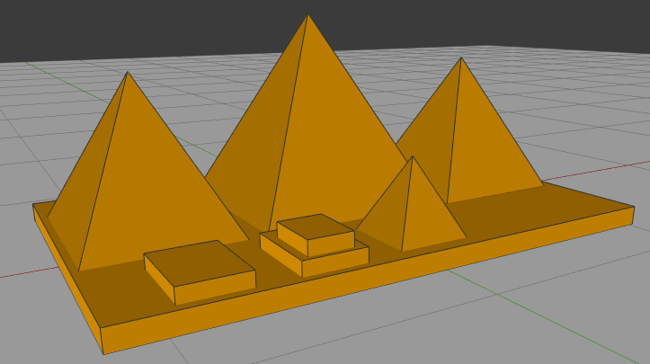
PROJETO PIRÂMIDES DE GIZÉ
Segue um projeto das Pirâmides de Gizé

Slide 11
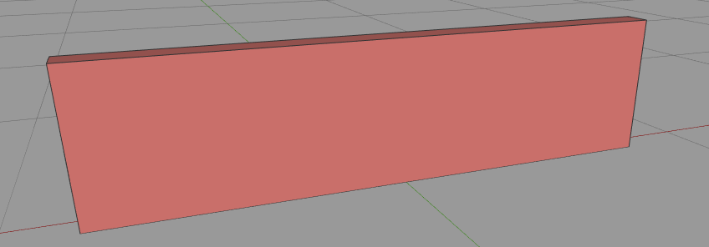
RETÂNGULO NO MATTER CONTROL
O retângulo é um objeto que não é primitivo no MatterControl, então o projetista precisa criar a partir do conhecimento adquirido no MatterControl.

Slide 12
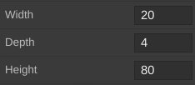
COMO FORMAR UM RETÂNGULO?
Um cubo no MatterControl pode ser formado seguindo os seguintes valores:
depth – profundidade , height – altura, width - largura

Slide 13
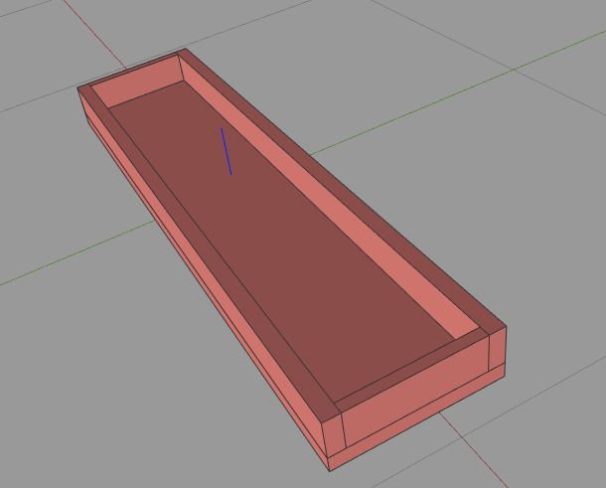
RETÂNGULO NO MATTER CONTROL
Este projeto lembra vários retângulos.

Slide 14
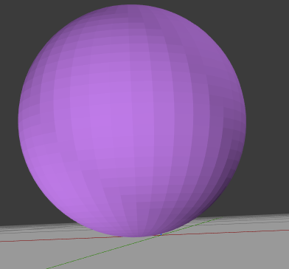
ESFERA NO MATTER CONTROL
A esfera é um objeto primitivo no MatterControl.

Slide 15

COMO FORMAR UMA ESFERA?
Uma esfera no MatterControl pode ser formada informando os seguintes valores:
diameter – diâmetro , sides – laterais

Slide 16
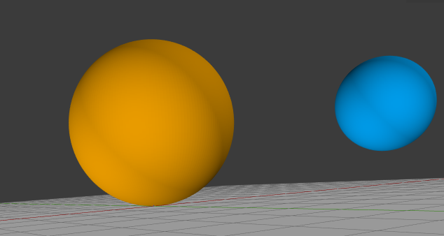
ESFERA NO MATTER CONTROL
Um projeto com duas esferas.

Slide 17
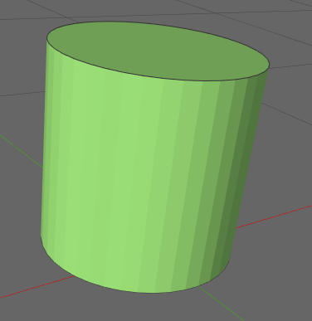
CILINDRO NO MATTER CONTROL
O cilindro é um objeto primitivo no MatterControl.

Slide 18

COMO FORMAR UM CILINDRO?
Um cilindro no MatterControl pode ser formado seguindo os seguintes valores:
diameter - diâmetro, height - altura, sides - laterais

Slide 19
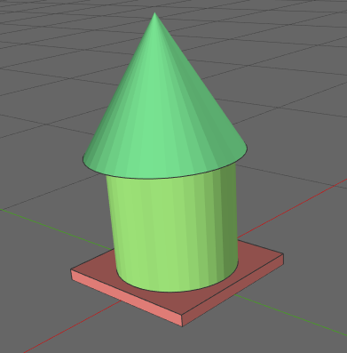
CILINDRO NO MATTER CONTROL
Um projeto com cilindro.

Slide 20
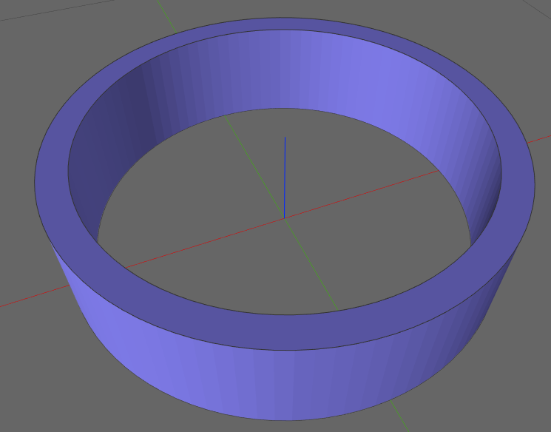
ANEL NO MATTER CONTROL
O anel é um objeto primitivo no MatterControl.

Slide 21
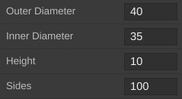
COMO FORMAR UM ANEL?
Um anel no MatterControl pode ser formado seguindo os seguintes valores:
outer diameter - diâmetro exterior, inner diameter - diâmetro interior
height - altura, sides - laterais

Slide 22
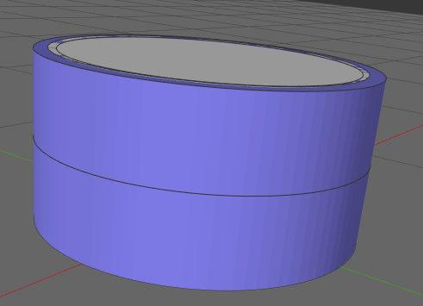
ANEL NO MATTER CONTROL
Um projeto com anel.

Slide 23
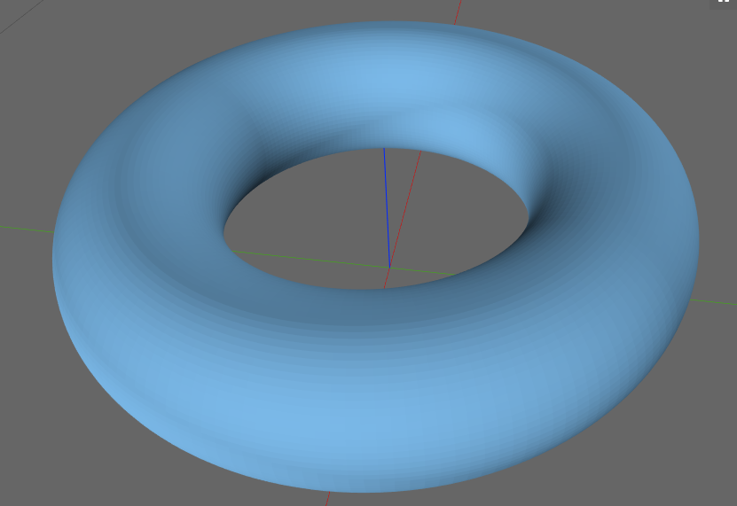
TORUS NO MATTER CONTROL
O torus é um objeto primitivo no MatterControl.

Slide 24

COMO FORMAR UM TORUS?
Um torus no MatterControl pode ser formado seguindo os seguintes valores:
outer diameter - diâmetro exterior, inner diameter - diâmetro interior
sides - laterais

Slide 25
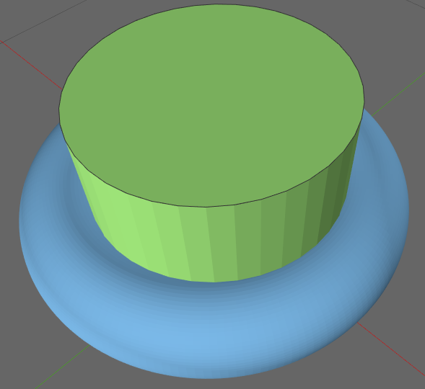
TORUS NO MATTER CONTROL
Um projeto com torus.

Slide 26
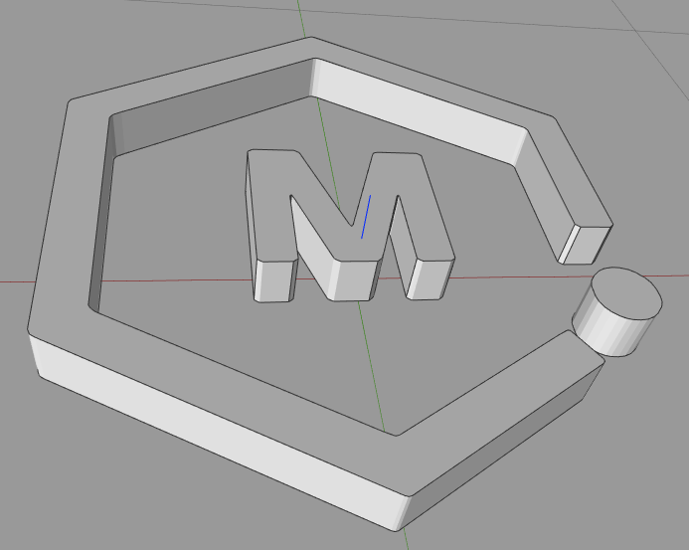
IMAGENS NO MATTER CONTROL
É possível criar um objeto a partir de uma imagem no Matter Control. É também um objeto primitivo.

Slide 27
REFERÊNCIAS BIBLIOGRÁFICAS
Disponível em:
https://matematicabasica.net/cone/
Acessado em 15/11/2019 às 13:17
Disponível em:
https://matematicabasica.net/cubo/
Acessado em 15/11/2019 às 18:33
Disponível em:
https://matematicabasica.net/triangulo/
Acessado em 20/11/2019 às 22:15

